Slide 1

MỘT SỐ NỘI DUNG CƠ BẢN VÀ KẾ HOẠCH TRIỂN KHAI THỰC HIỆN LUẬT SỬA ĐỔI, BỔ SUNG MỘT SỐ ĐIỀU VÀ PHỤ LỤC DANH MỤC CHỈ TIÊU THỐNG KÊ QUỐC GIA CỦA LUẬT THỐNG KÊ
Hà Nội, tháng 12 năm 2021

Slide 2
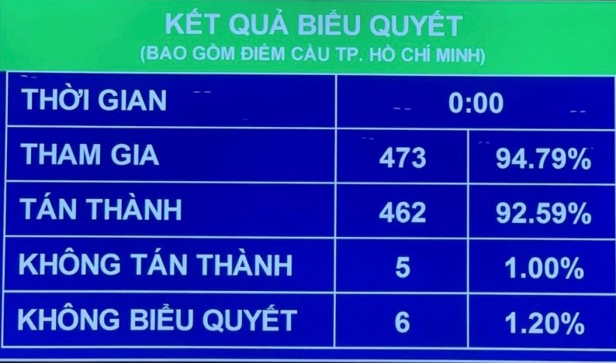

Nội dung trình bày
Sự cần thiết xây dựng Luật
Quá trình xây dựng Luật
Nội dung cơ bản của Luật
Kế hoạch triển khai Luật

Slide 3
I. Sự cần thiết xây dựng Luật
Danh mục chỉ tiêu thống kê quốc gia năm 2015 thiếu các chỉ tiêu phản ánh, đánh giá thực hiện:
Nghị quyết Đại hội đại biểu toàn quốc lần thứ XIII của Đảng;
Chiến lược phát triển kinh tế - xã hội 10 năm 2021-2030;
Chính sách về phát triển bền vững;
Cách mạng công nghiệp lần thứ tư, tập trung vào các nhóm chuyển đổi số, kinh tế số;
Kinh tế xanh, kinh tế tuần hoàn, phát triển kinh tế bao trùm; logistics; giới và bình đẳng giới; quan hệ hội nhập quốc tế,....

Slide 4

I. Sự cần thiết xây dựng Luật
Luật Thống kê năm 2015 chưa quy định
Quy trình biên soạn chỉ tiêu tổng sản phẩm trong nước (GDP), chỉ tiêu Tổng sản phẩm trên địa bàn tỉnh, thành phố trực thuộc trung ương (GRDP) và việc rà soát về việc đánh giá lại quy mô GDP
Thẩm quyền công bố thông tin của người đứng đầu cơ quan thống kê cấp tỉnh đối với thông tin thống kê của chỉ tiêu thống kê cấp tỉnh là phân tổ của chỉ tiêu thống kê quốc gia

Slide 5

II. Quá trình xây dựng Luật
Luật sửa đổi, bổ sung Phụ lục - Danh mục chỉ tiêu thống kê quốc gia của Luật Thống kê
Luật sửa đổi, bổ sung một số điều của Luật Thống kê
Luật sửa đổi, bổ sung một số điều và Phụ lục Danh mục chỉ tiêu thống kê quốc gia của Luật Thống kê

Slide 6
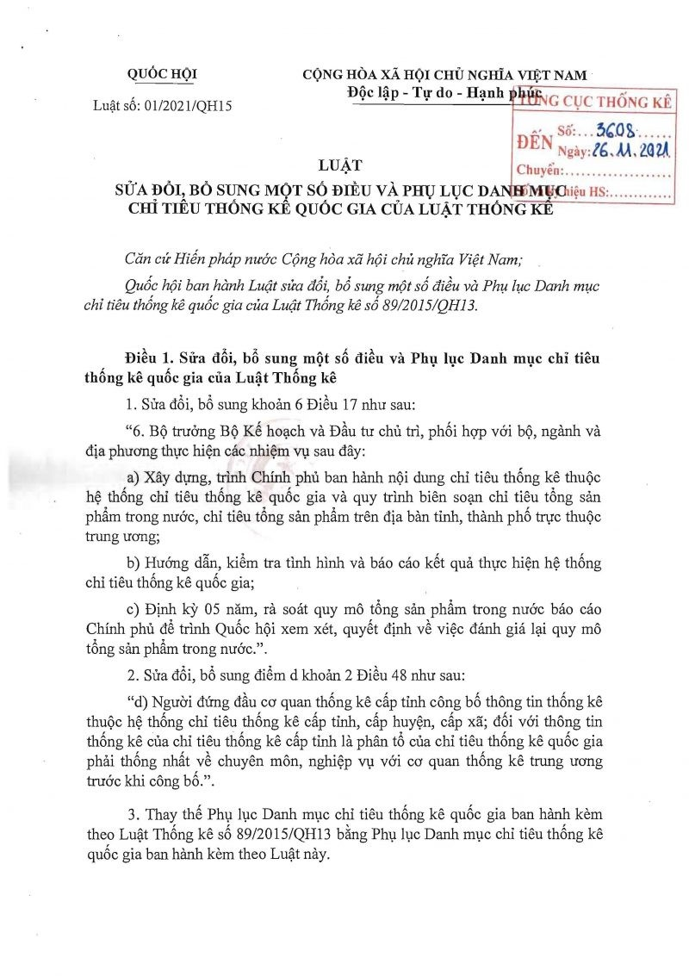
02 điều
01 Phụ lục
III. Nội dung cơ bản của Luật

Slide 7
1. Về nội dung
Luật sửa đổi, bổ sung khoản 6 Điều 17, điểm d khoản 2 Điều 48 và thay thế Phụ lục Danh mục chỉ tiêu g kê quốc gia ban hành kèm theo Luật Thống kê số 89/2015/QH13.

Slide 8
2. Về Phụ lục Danh mục chỉ tiêu thống kê quốc gia
Gồm 21 nhóm với 230 chỉ tiêu

Slide 9

(1) Về nhóm chỉ tiêu
- Tách 01 nhóm chỉ tiêu.
- Sửa tên 03 nhóm chỉ tiêu.
So với danh mục chỉ tiêu thống kê quốc gia ban hành kèm theo Luật Thống kê số 89/2015/QH13
(2) Về chỉ tiêu
- Giữ nguyên: 129 chỉ tiêu.
- Sửa tên: 43 chỉ tiêu.
- Bổ sung: 58 chỉ tiêu.
- Bỏ: 14 chỉ tiêu.

Slide 10
Phụ lục Danh mục chỉ tiêu thống kê quốc gia
Danh mục chỉ tiêu thống kê quốc gia đã cập nhật, phản ánh, đánh giá một số chính sách pháp luật, mục tiêu đường lối đổi mới trong thời gian gần đây

Slide 11
Phụ lục Danh mục chỉ tiêu thống kê quốc gia
Danh mục chỉ tiêu thống kê quốc gia đã cập nhật, quy định các chỉ tiêu thống kê phản ánh quan hệ hội nhập quốc tế, phù hợp với các cam kết quốc tế của Việt Nam

Slide 12
Phụ lục Danh mục chỉ tiêu thống kê quốc gia
Danh mục chỉ tiêu thống kê quốc gia đã cập nhật các chỉ tiêu thống kê phản ánh, dự báo, đo lường sự phát triển của kinh tế xanh, kinh tế tuần hoàn, phát triển kinh tế bao trùm
Kinh tế xanh, tăng trưởng xanh: 24
chỉ tiêu
Kinh tế tuần hoàn: 05
chỉ tiêu
Kinh tế bao trùm: 07 chỉ tiêu

Slide 13
Phụ lục Danh mục chỉ tiêu thống kê quốc gia
Danh mục chỉ tiêu thống kê quốc gia đã cập nhật, quy định các chỉ tiêu thống kê về bảo vệ môi trường, biến đổi khí hậu; các chỉ tiêu thống kê phản ánh liên kết vùng và nhóm yếu thế
Môi trường và biến đổi khí hậu: 11 chỉ tiêu
Vùng, liên kết vùng: 132 chỉ tiêu
Trẻ em: 14 chỉ tiêu

